Slide 1
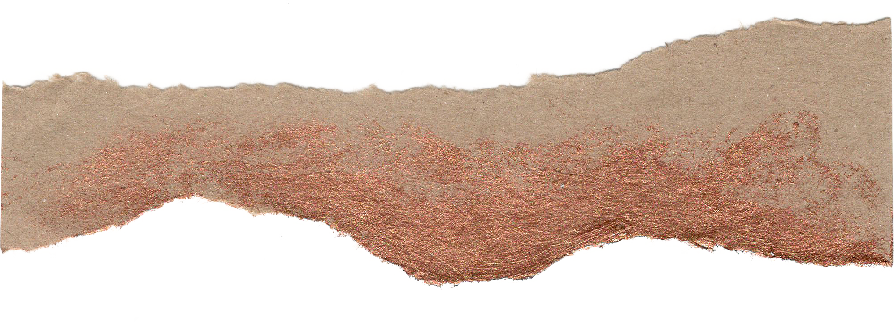
Em hãy quan sát Hình 16.1 dưới đây và trả lời các câu hỏi:
Em hãy kể tên các dân tộc Việt Nam xuất hiện trong Hình 16.1.
Trình bày một số hiểu biết của em về các dân tộc này.
Hình 16.1. Một số mẫu tem trong bộ tem “Cộng đồng các dân tộc Việt Nam” phát hành năm 2005

Slide 2
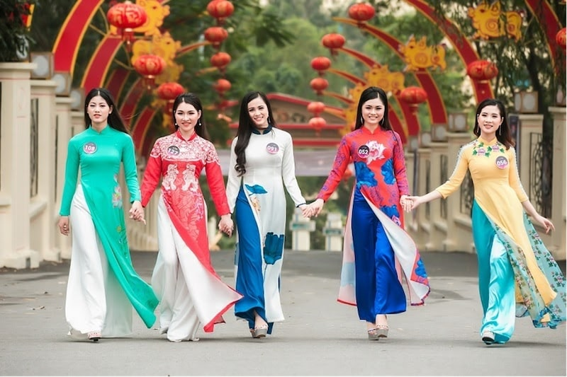
Dân tộc Kinh
Dân tộc hình thành tại miền Bắc và miền Nam, Việt Nam.
Dân tộc chính, chiếm khoảng 86,2% dân số Việt Nam.
Được gọi chính thức là dân tộc Kinh để phân biệt với những dân tộc thiểu số tại Việt Nam.

Slide 3
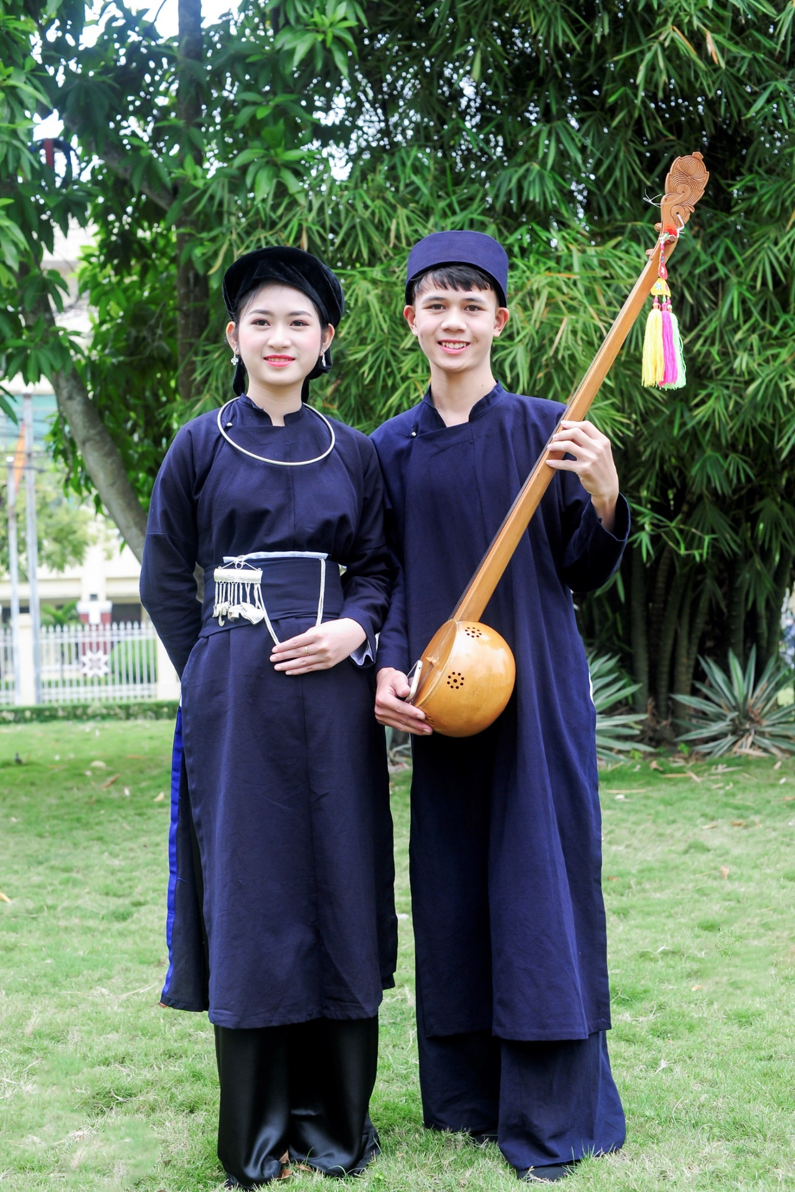
Dân tộc Tày
Người Tày sinh sống chủ yếu ở vùng miền núi thấp phía bắc Việt Nam.
Một trong số 54 dân tộc tại Việt Nam và là dân tộc lớn thứ hai sau người Kinh.

Slide 4
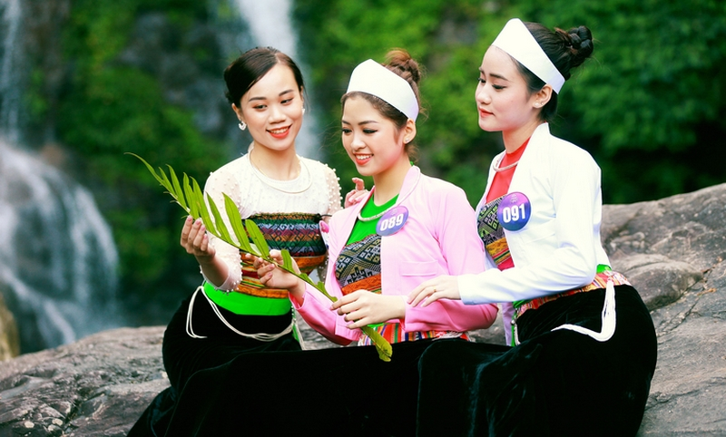
Dân tộc Mường
Dân tộc sống ở khu vực trung du và miền núi phía Bắc Việt Nam.
Người Mường được công nhận là một thành viên của cộng đồng 54 dân tộc Việt Nam.

Slide 5
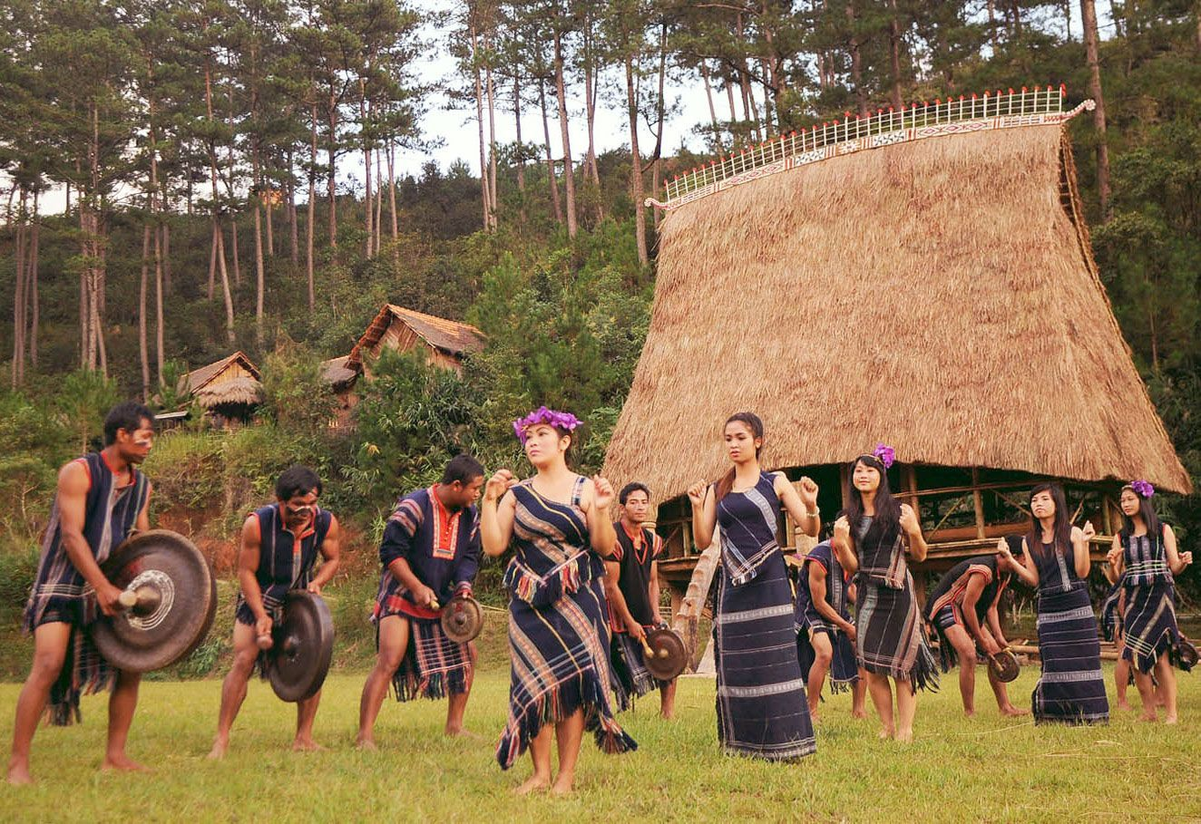
Dân tộc Ê - đê
Một dân tộc có vùng cư trú truyền thống là miền Trung, Việt Nam.
Người Ê - đê được công nhận ở trong số 54 dân tộc tại Việt Nam.

Slide 6
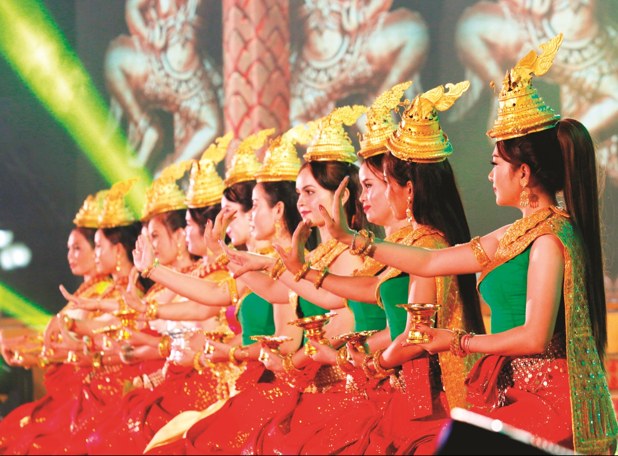
Dân tộc Khơ - me
Dân tộc bản địa sinh sống lâu đời nhất ở Đồng bằng Sông Cửu Long.
Người Khơ – me được công nhận là một dân tộc trong số 54 dân tộc tại Việt Nam.

Slide 7
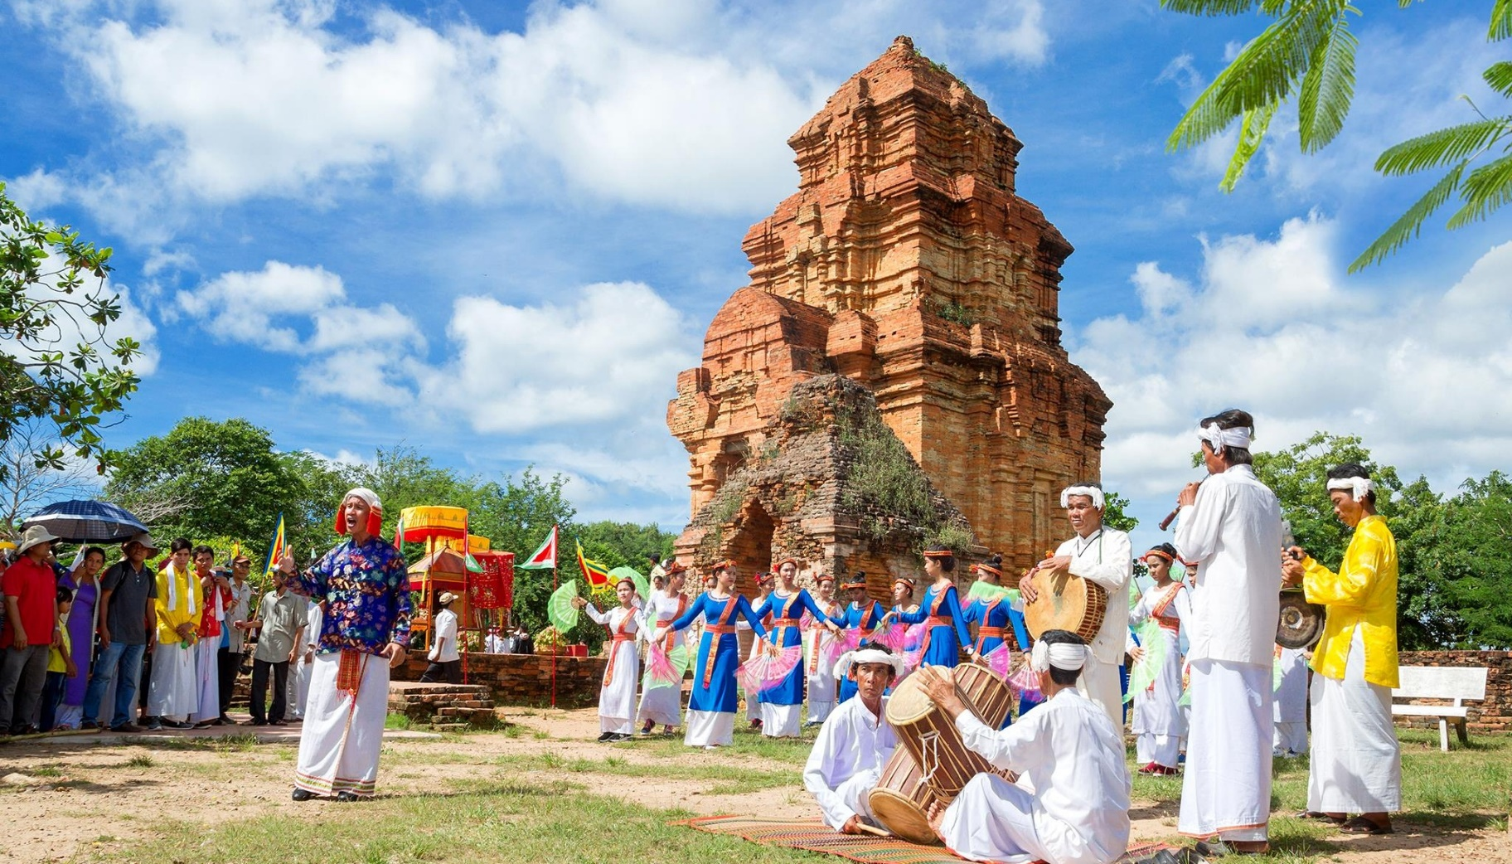
Dân tộc Chăm
Dân tộc cư trú ở các tỉnh Phú Yên, Bình Định, Gia Lai,…
Người Chăm được công nhận là một dân tộc trong số 54 dân tộc tại Việt Nam.

Slide 8
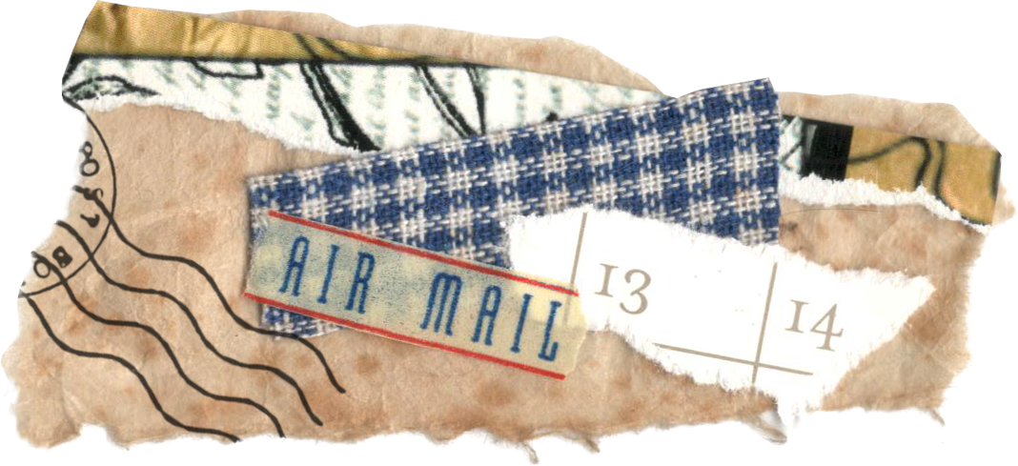
BÀI 16:
CÁC DÂN TỘC TRÊN ĐẤT NƯỚC VIỆT NAM

Slide 9
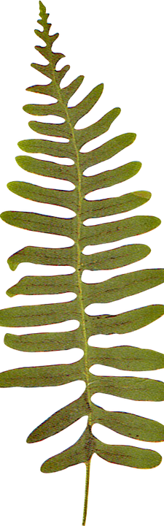
NỘI DUNG BÀI HỌC
1. Tìm hiểu về thành phần dân tộc theo dân số
2. Tìm hiểu về ngữ hệ và phân chia tộc người theo ngữ hệ
3. Tìm hiểu về hoạt động kinh tế, đời sống vật chất
4. Tìm hiểu về đời sống tinh thần

Slide 10
PHẦN 1:
TÌM HIỂU VỀ THÀNH PHẦN DÂN TỘC THEO DÂN SỐ

Slide 11
THẢO LUẬN CẶP ĐÔI
Các em hãy đọc thông tin, quan sát các Hình 16.1, 16.2, Bảng 16 (SGK_trang 111/112) và trả lời câu hỏi:
Kể tên các dân tộc thiểu số ở Việt Nam có số dân trên 1 triệu người và các dân tộc thiểu số có số dân dưới 5 nghìn người.
Nhận xét về cơ cấu dân số theo dân tộc ở Việt Nam hiện nay.

Slide 12
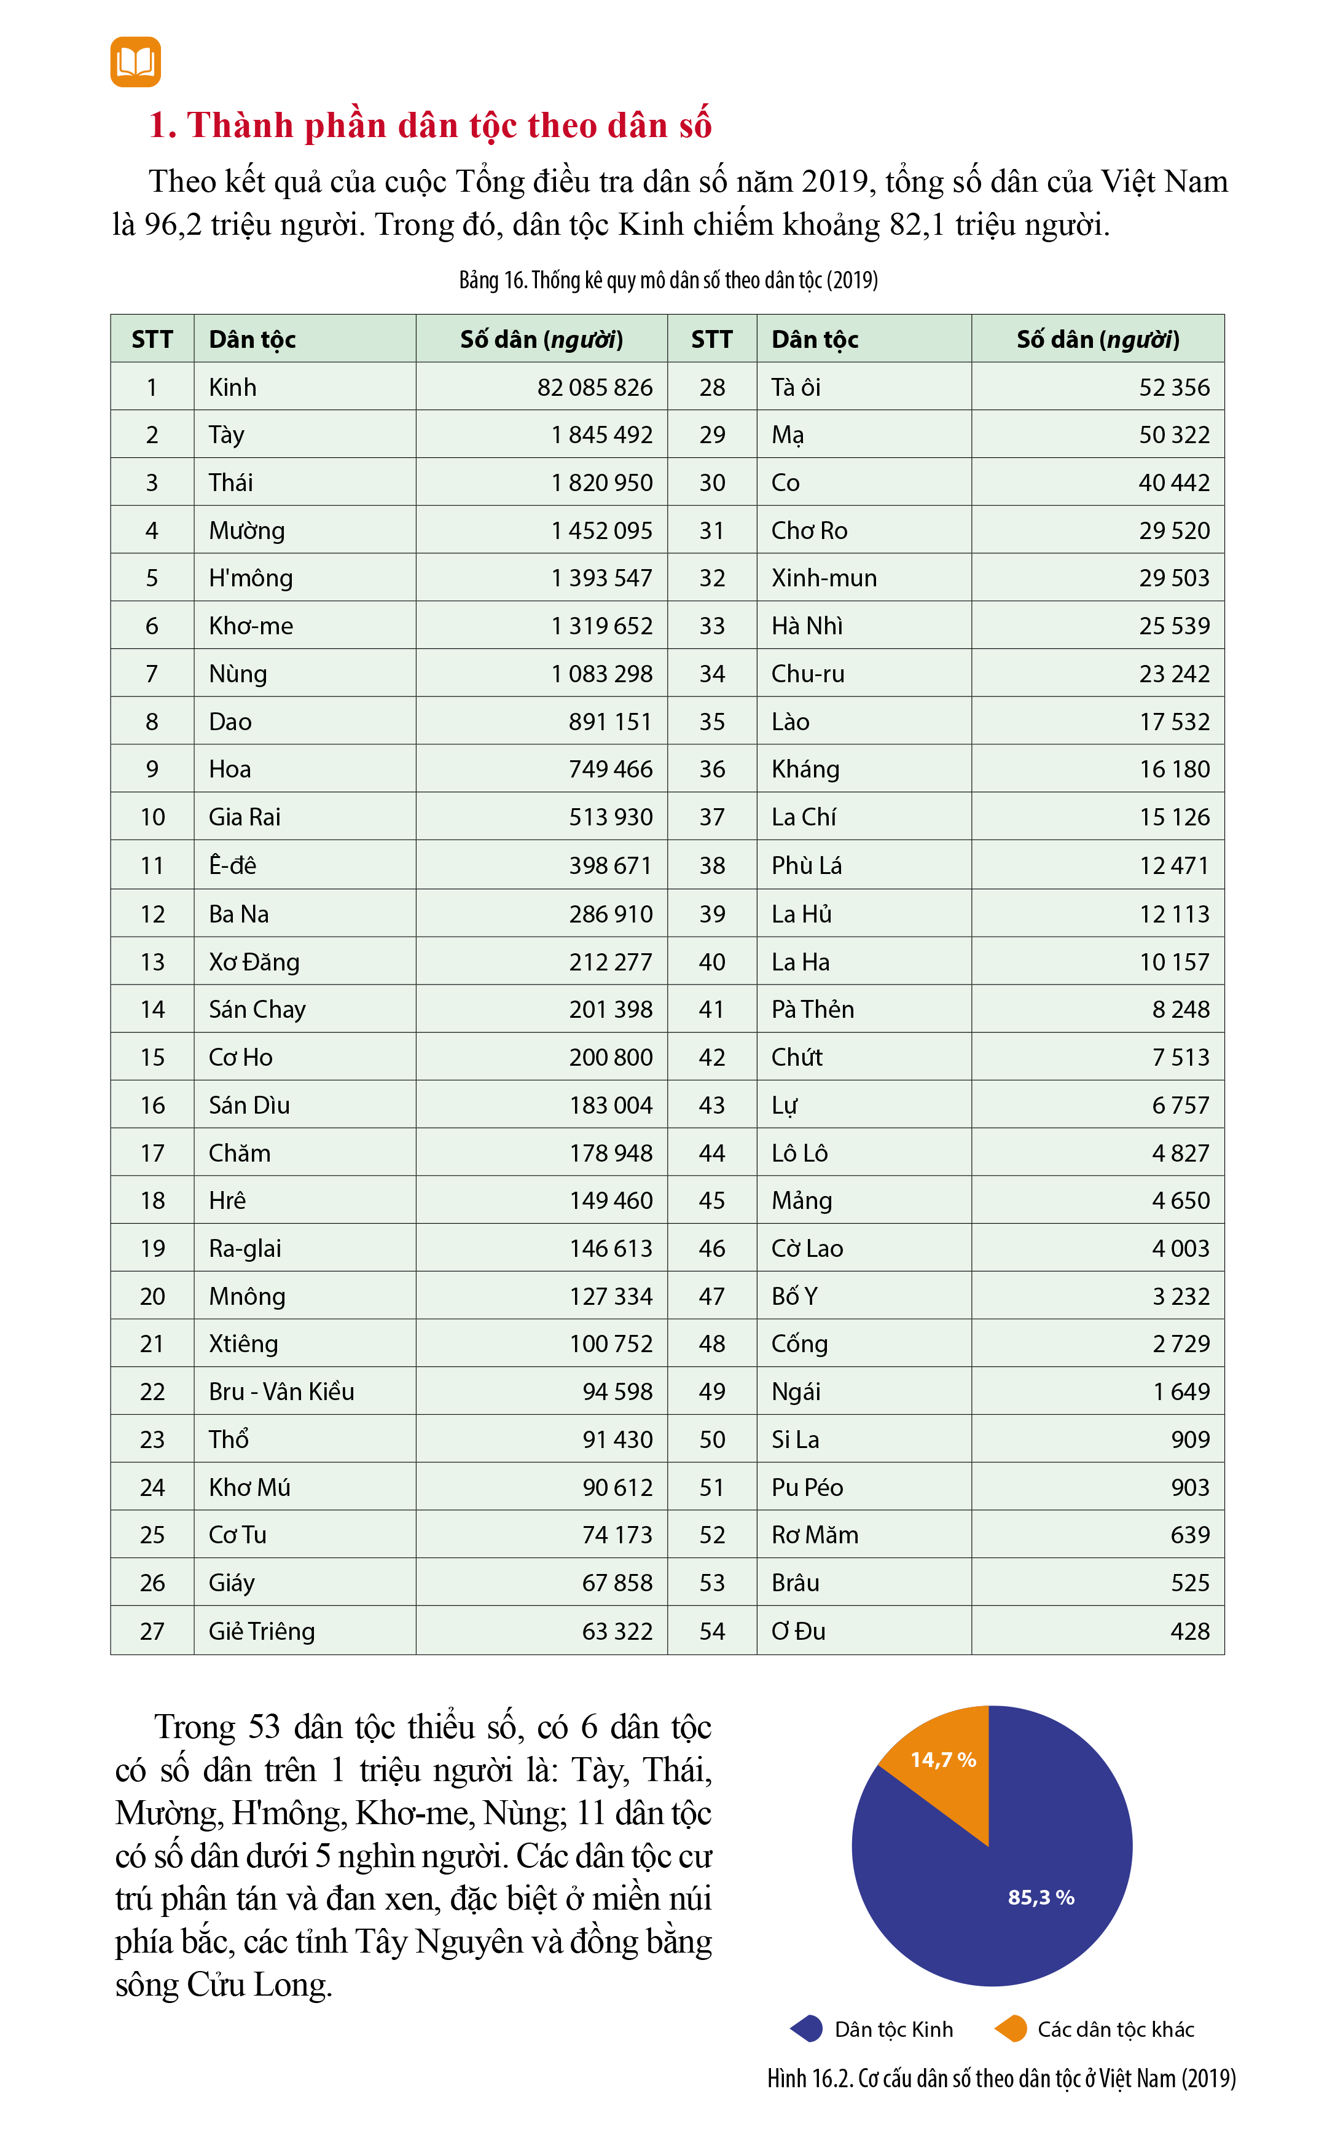
Bảng 16. Thống kê quy mô dân số theo dân tộc (2019)
Hình 16.2. Cơ cấu dân số theo dân tộc ở Việt Nam (2019)

Slide 13
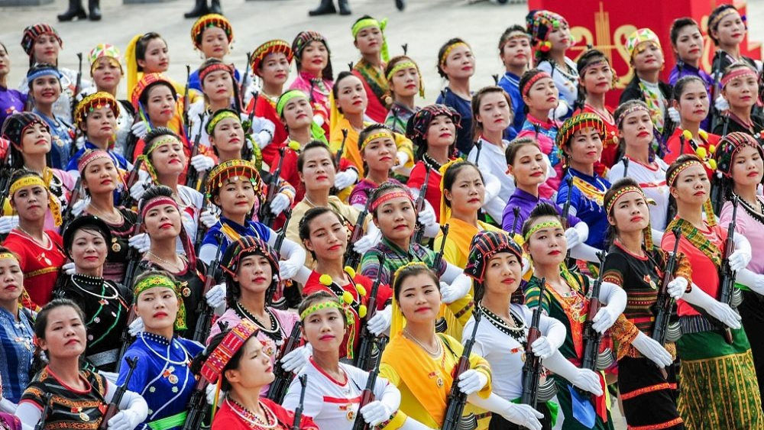
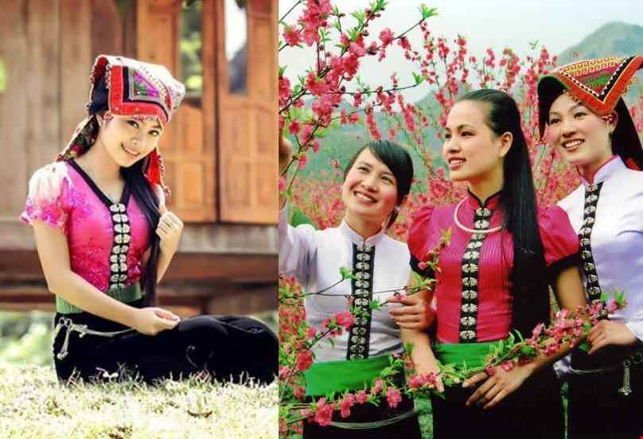
GỢI Ý
Tổng số dân của Việt Nam: 96,2 triệu người.
Dân tộc Kinh chiếm khoảng: 82,1 triệu người (2019).
Dân tộc có số dân trên 1 triệu người: Tày, Thái, Mường, H’mông, Khơ-me, Nùng.
Dân tộc có số dân dưới 5 nghìn người: 11 dân tộc.
Các dân tộc cư trú phân tán và đan xen.

Slide 14
PHẦN 2:
TÌM HIỂU VỀ NGỮ HỆ VÀ PHÂN CHIA TỘC NGƯỜI THEO NGỮ HỆ

Slide 15
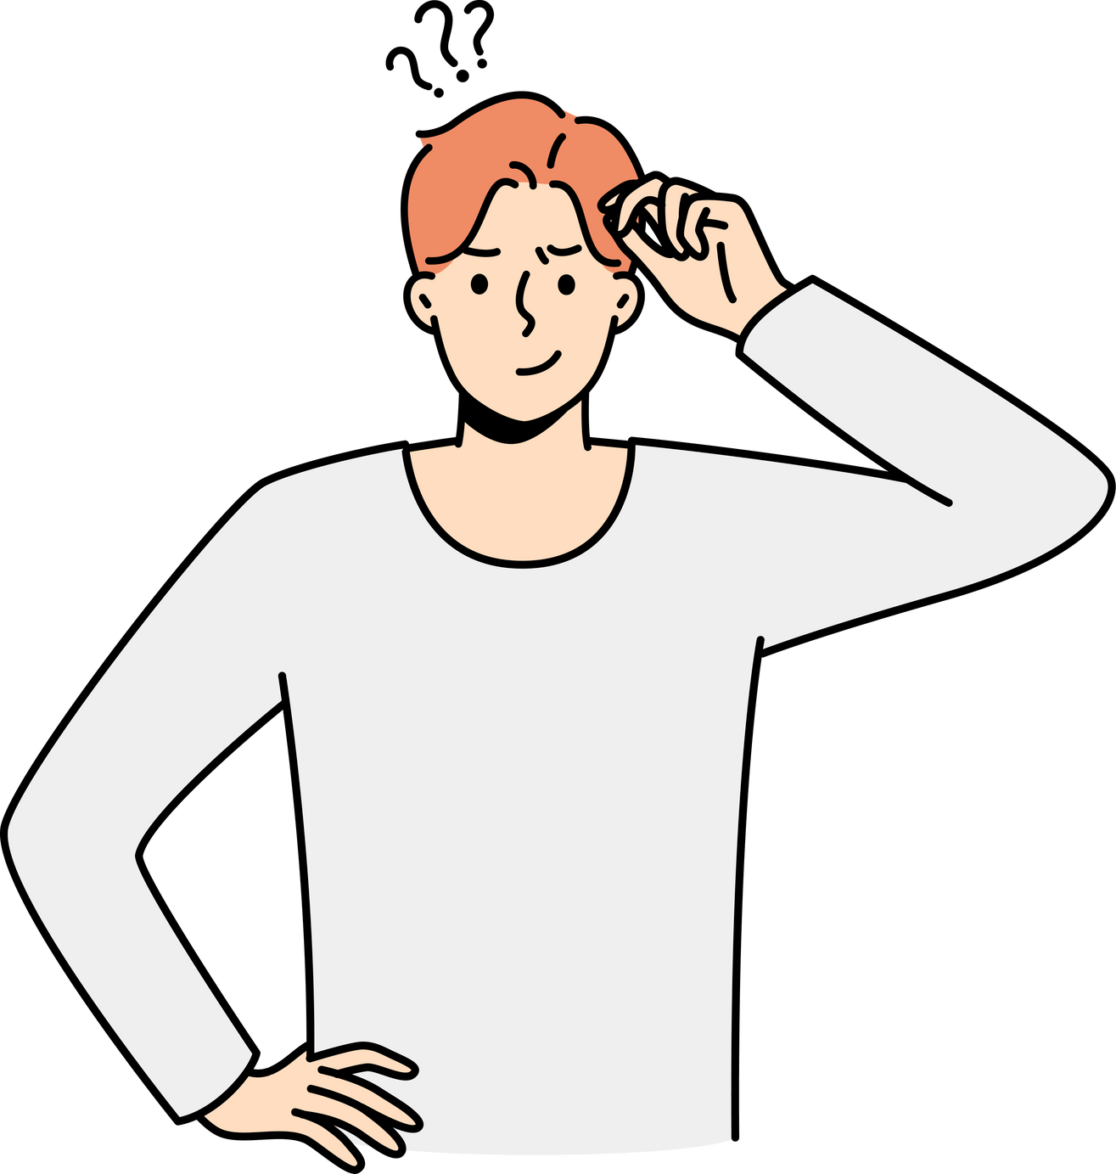
Làm việc cá nhân
Đọc thông tin và quan sát sơ đồ 16.1 SGK tr.112 và trả lời câu hỏi:
Trình bày khái niệm ngữ hệ.
Cho biết các dân tộc ở Việt Nam được phân chia như thế nào theo ngữ hệ.

Slide 16
Các dân tộc Việt Nam thuộc 5 ngữ hệ khác nhau:
Ngữ hệ Nam Á.
Ngữ hệ Mông – Dao.
Ngữ hệ Thái – Ka Đai.
Ngữ hệ Nam Đảo.
Ngữ hệ Hán Tạng.
Ngữ hệ là một nhóm các ngôn ngữ có cùng nguồn gốc với nhau, được xác định bởi những đặc điểm giống nhau về ngữ pháp, hệ thống từ vị cơ bản, âm vị và thanh điệu.

Slide 17
PHẦN 3:
HOẠT ĐỘNG KINH TẾ, ĐỜI SỐNG VẬT CHẤT

Slide 18
3.1. Nông nghiệp
Người Kinh
Dân tộc thiểu số
Tập trung chủ yếu ở vùng đồng bằng, trung du và duyên hải.
Nuôi gia súc, gia cầm, nuôi trồng thuỷ sản.
→ Đời sống vật chất của người dân ở nông thôn ngày càng được nâng cao.
Phần lớn phân bố ở miền núi, trung du, cao nguyên.
Trước đây: chủ yếu làm nương rẫy theo hình thức du canh.
Hiện nay: đã chuyển sang hình thức canh tác định canh, trồng nhiều loại cây và các loại cây ăn quả.

Slide 19
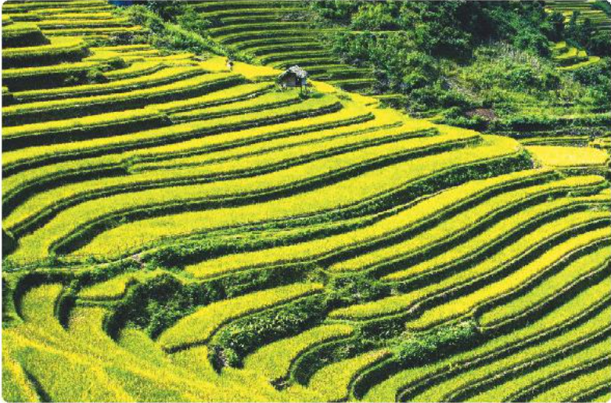
Thu hoạch lúa nước của người Kinh: thủ công và cơ giới
Ruộng bậc thang

Slide 20
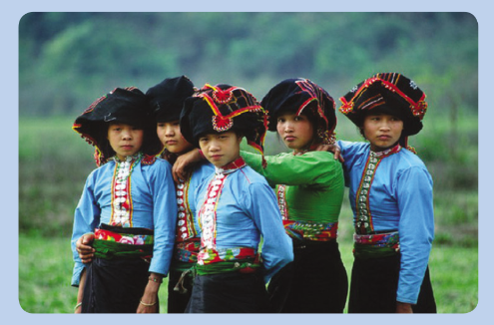
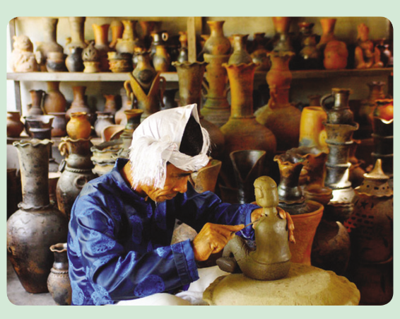
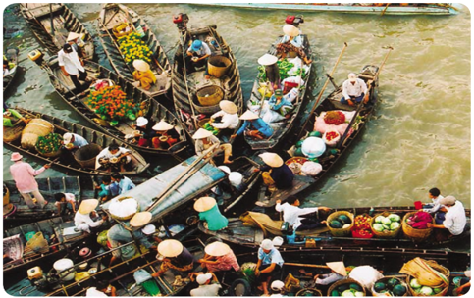
Làm việc nhóm
Nhóm 1: Tìm hiểu hoạt động kinh tế nông nghiệp, thủ công nghiệp của các dân tộc ở Việt Nam.
Nhóm 2: Trình bày hoạt động kinh tế thương nghiệp của các dân tộc Việt Nam.
Nhóm 3: Nêu những nét chính về ăn, mặc, ở trong đời sống của các dân tộc ở Việt Nam.
Nhóm 4: Tìm hiểu về phương tiện đi lại của các dân tộc ở Việt Nam.

Slide 21
3.2. Thủ công nghiệp và thương nghiệp
Thủ công nghiệp
Người Kinh
Dân tộc thiểu số
Phát triển các nghề thủ công: gốm, dệt, đúc đồng, rèn sắt, làm giấy,... từ sớm.
Một số nghề nổi tiếng trong cả nước: làng gốm Bát Tràng (Hà Nội), làng hương Thuỷ Xuân (Huế), làng nghề chăm nón lá Thới Tân (Cần Thơ), làng dệt chiếu Long Định (Đồng Tháp),...
Vùng Tây Bắc: dệt thổ cẩm, lanh, chế tác đồ trang sức, làm mộc, đan lát,...
Tây Nguyên: dệt thổ cẩm, mây tre đan, điêu khắc tượng, làm rượu cần,...
Tây Nam Bộ (Khơ-me, Chăm): dệt lụa, dệt chiếu, làm gốm,...

Slide 22
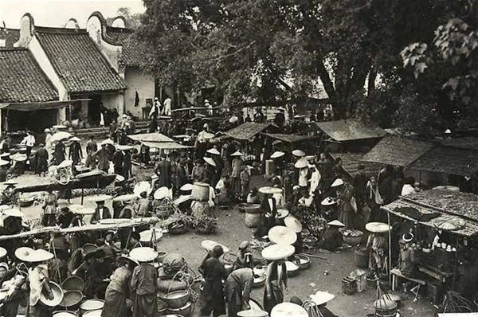
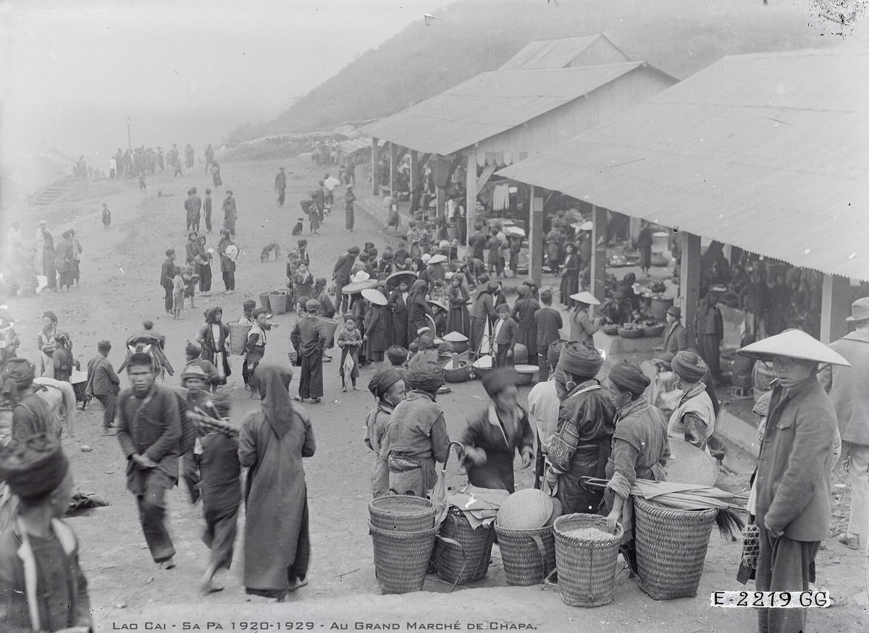
3.2. Thủ công nghiệp và thương nghiệp
Thương nghiệp
Chợ là nơi trao đổi, buôn bán các mặt hàng, giao lưu văn hoá và thể hiện tính cộng đồng.
Chợ làng, chợ huyện
Các cửa hàng tiện lợi, siêu thị, trung tâm thương mại,... đã xuất hiện trên khắp mọi miền đất nước.
Chợ phiên (vùng cao)

Slide 23
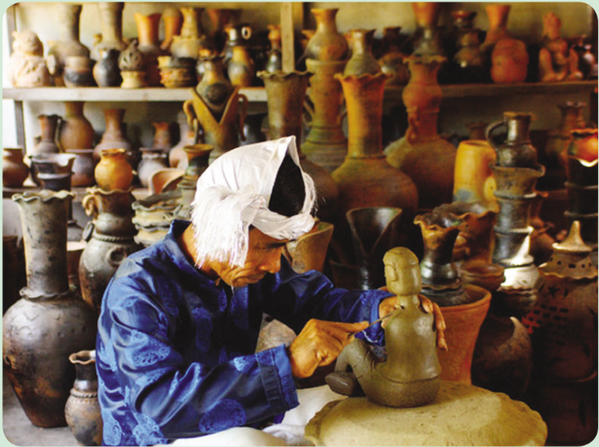
Nghề làm gốm của dân tộc Chăm (Ninh Thuận)
Chợ nổi Cái Răng (Cần Thơ)

Slide 24
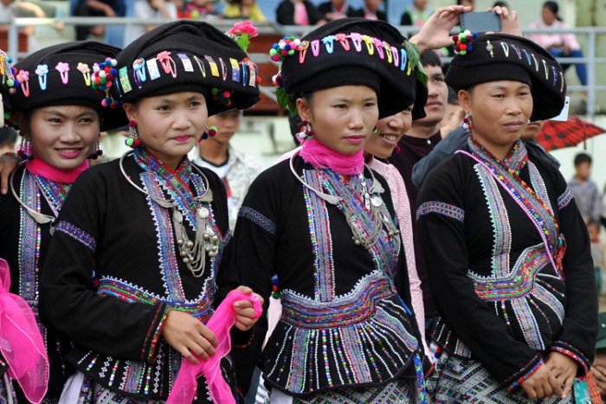
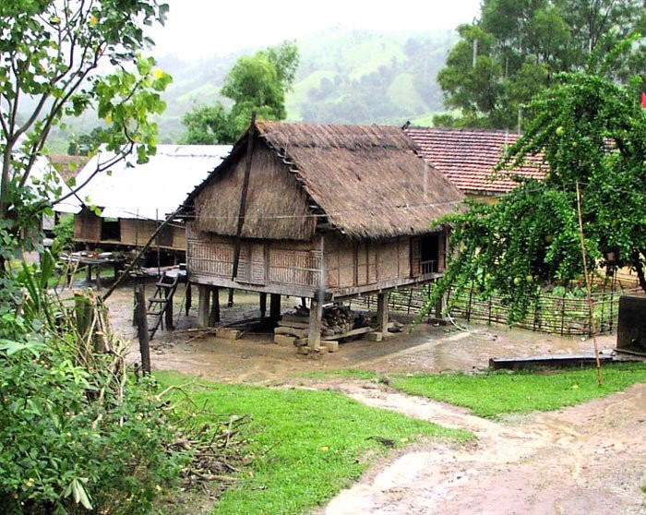
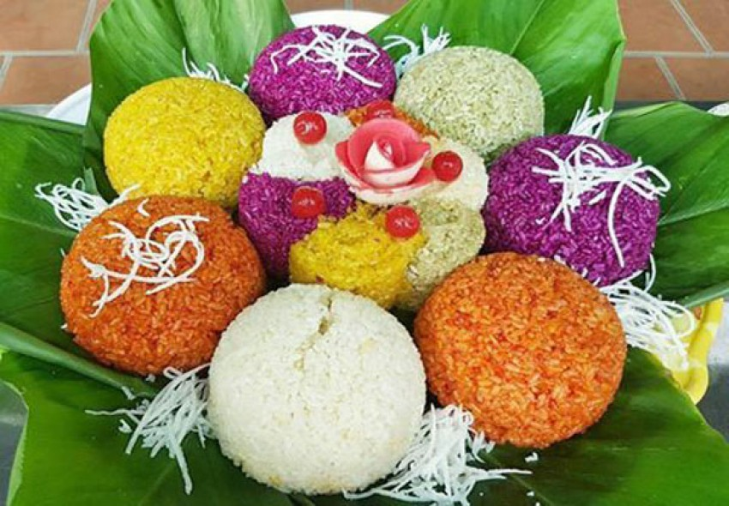
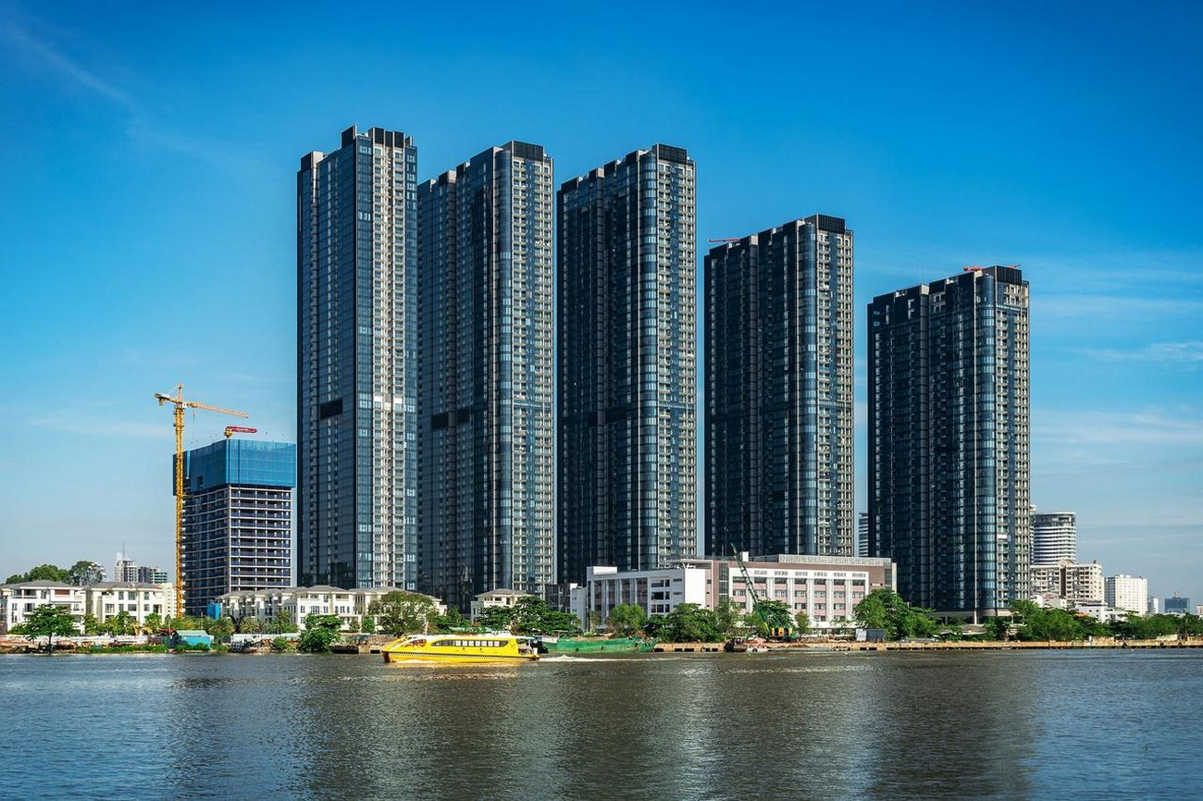
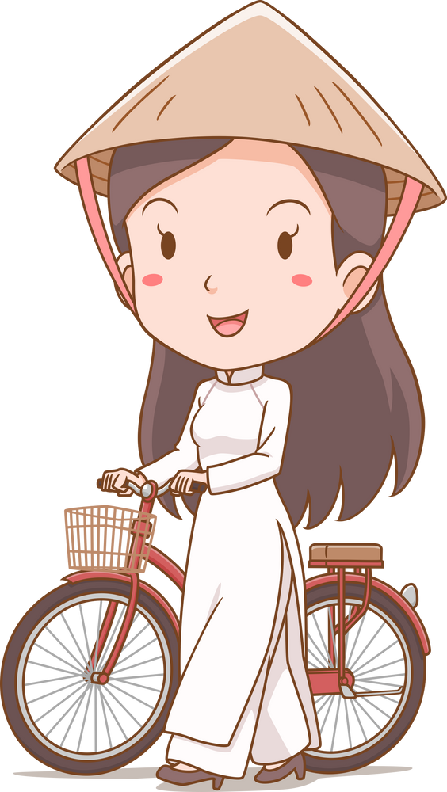
3.3. Ăn, mặc, ở

Slide 25
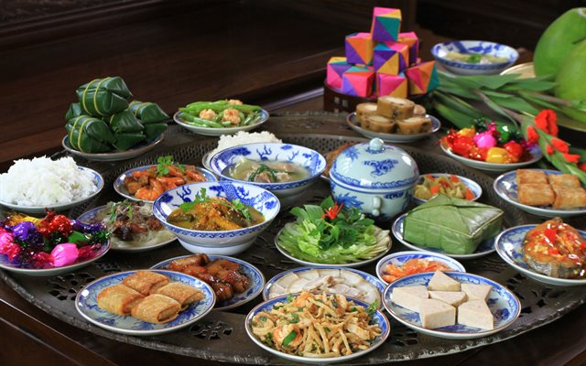
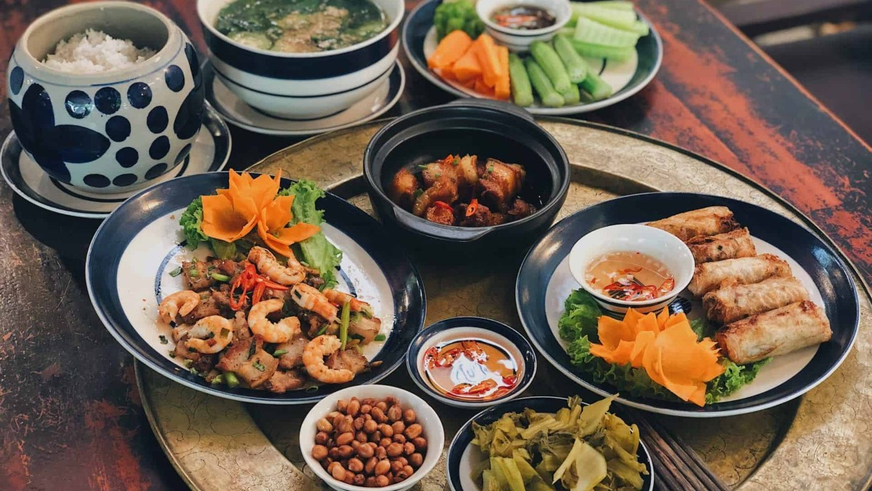
Người Kinh
Ăn
Đồ ăn, thức uống cơ bản hàng ngày: cơm tẻ, nước chè. Trong bữa ăn thường có canh, rau.
Ưa dùng nước mắm và các loại cà muối, dưa muối.
Món ăn của người Kinh ở miền Trung thường cay và mặn; ở miền Nam thường ngọt và ít cay.

Slide 26
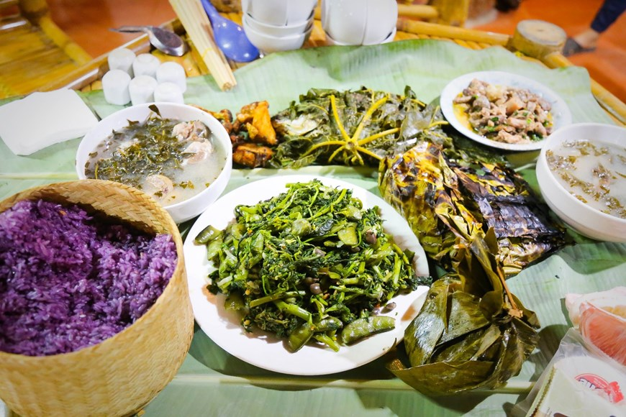
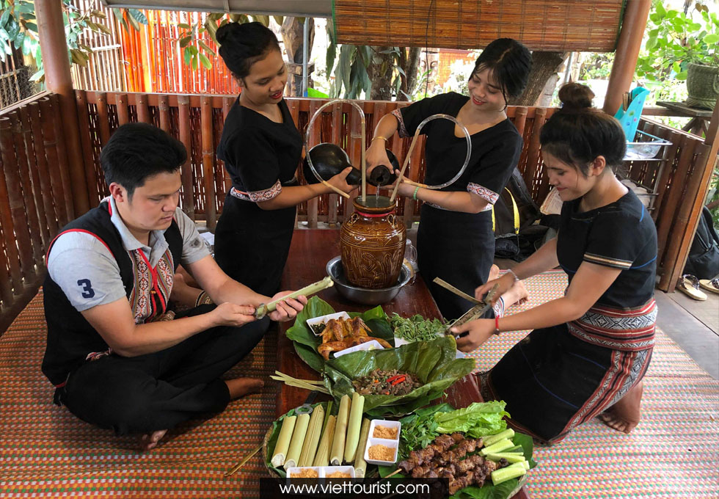
Các dân tộc thiểu số
Ăn
Người Tây Bắc: Xôi, ngô
Người Tây Nguyên: chủ yếu ăn cơm tẻ và không thể thiếu muối ớt trong bữa ăn.

Slide 27
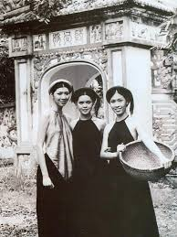
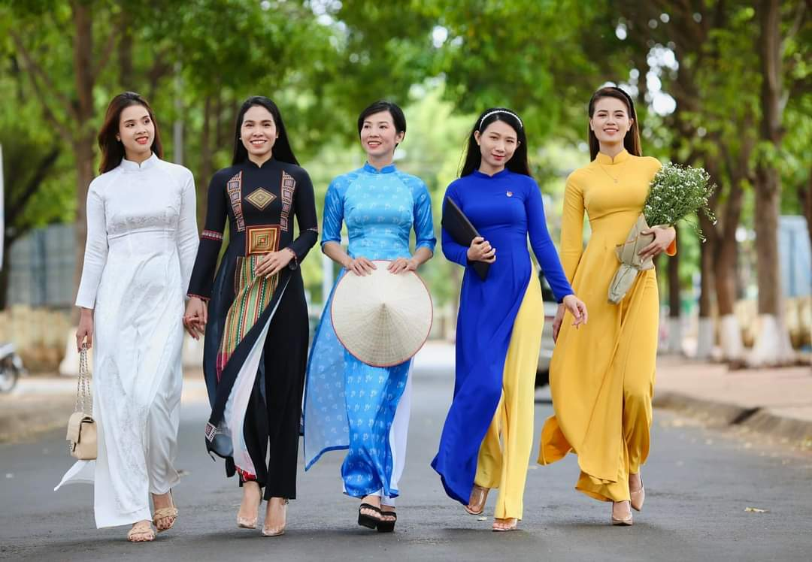
Người Kinh
Mặc
Đàn ông: quần áo nâu, đi chân trần.
Trước đây
Phụ nữ: váy đen, yếm, áo cánh nâu, chít khăn mỏ quạ hoặc mặc áo bà ba, quấn khăn rằn.
Áo dài được sử dụng phổ biến từ đầu thế kỉ XX, là trang phục truyền thống trong các dịp lễ tết của phụ nữ Việt Nam.

Slide 28
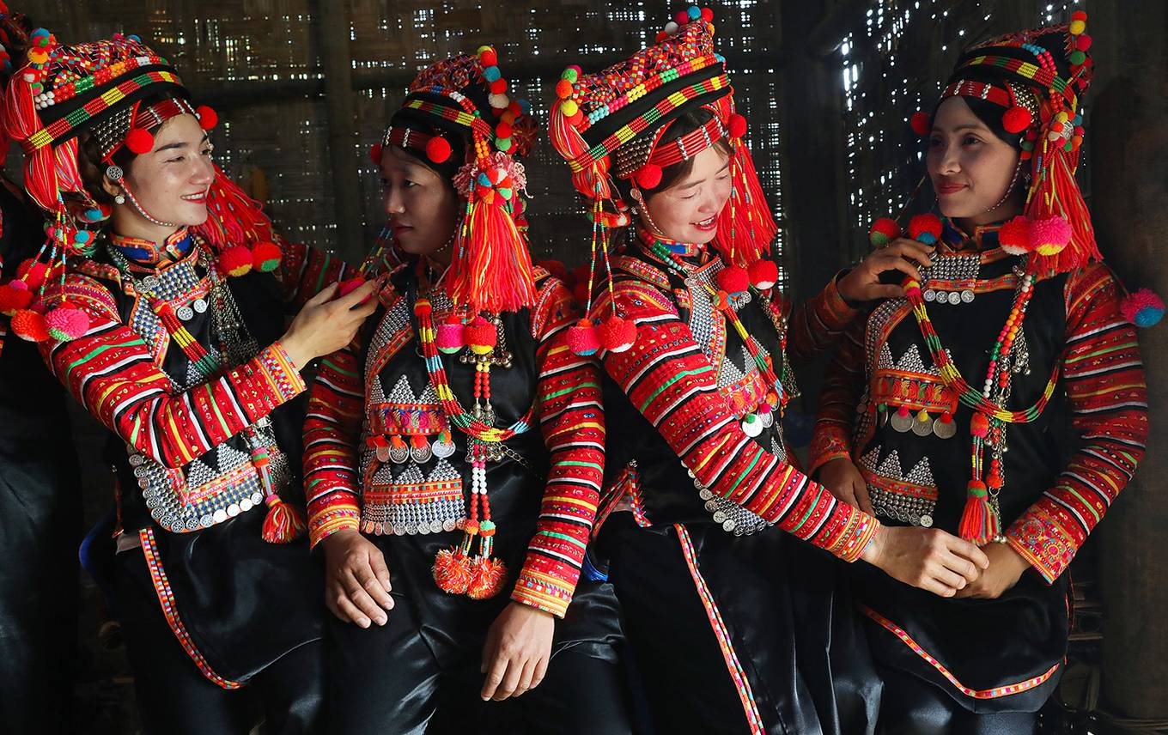
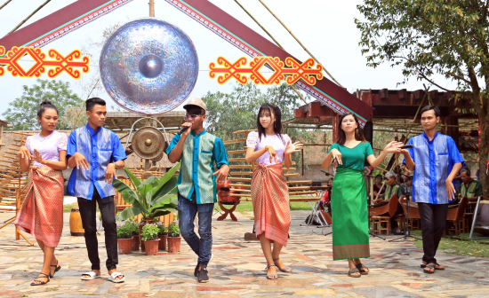
Dân tộc thiểu số
Mặc
Vùng Tây Bắc: Chú trọng các hoạ tiết đa sắc với kĩ thuật thêu công phu.
Trang phục của dân tộc Hà Nhì
Vùng đồng bằng sông Cửu Long: màu sắc, chất liệu, hoa văn trên trang phục thường đơn giản, phù hợp với cuộc sống vùng sông nước.
Trang phục người dân tộc Khơ-me

Slide 29
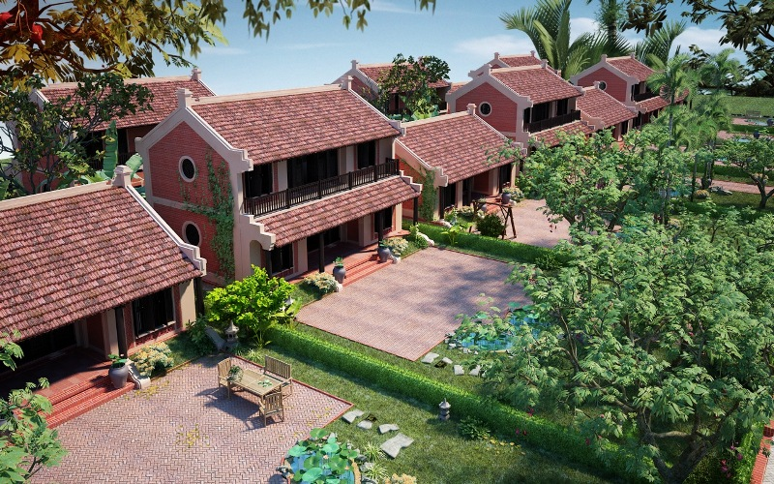
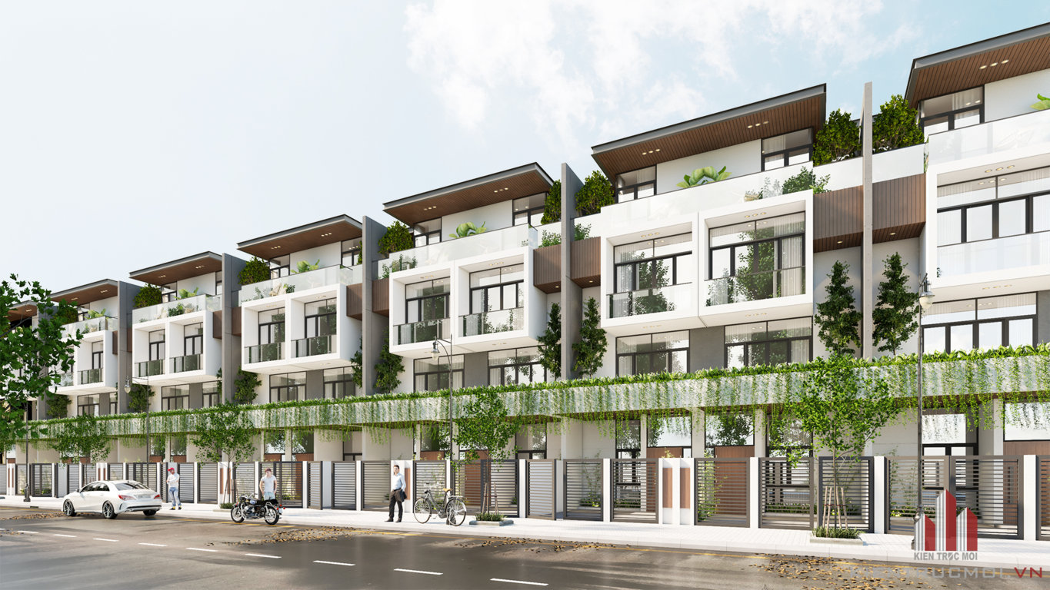
Người Kinh
Ở
Thời xưa: ở nhà trệt, thường có 3 hoặc 5 gian. Trong khuôn viên được bố trí liên hoàn nhà – sân – vườn – ao.
Trong cuộc sống hiện đại: nhà ở được xây dựng kiên cố.

Slide 30
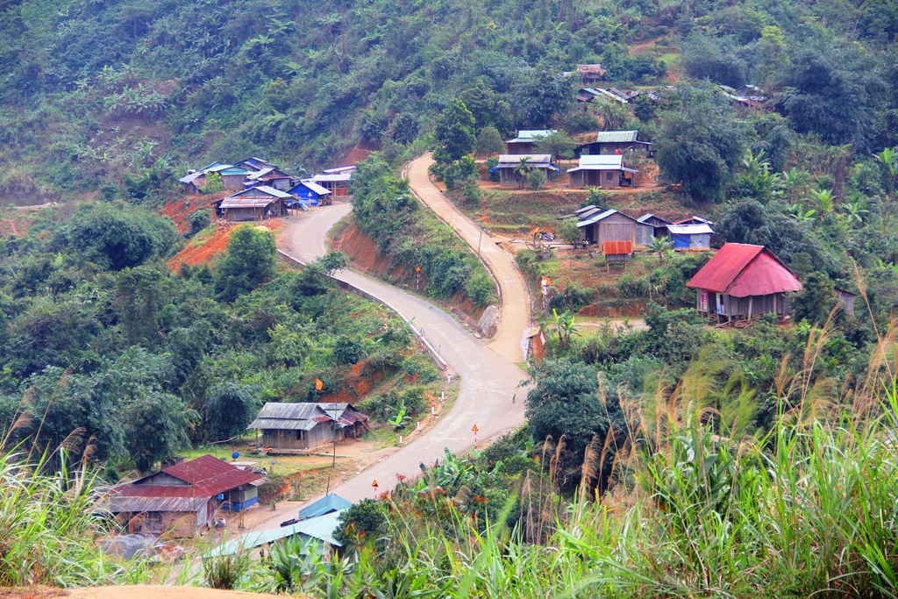
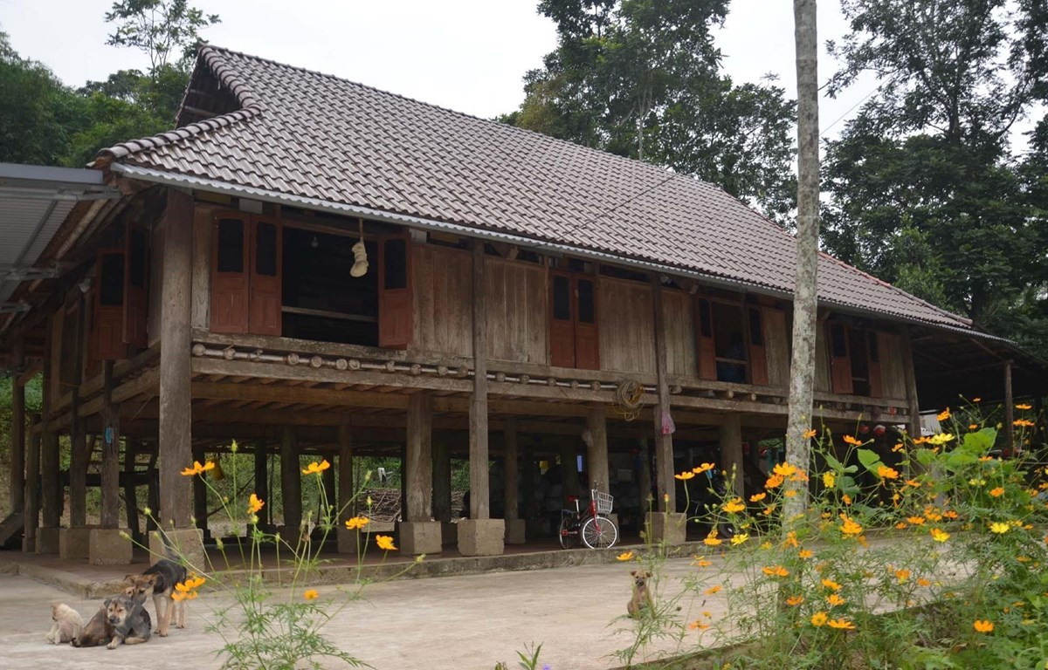
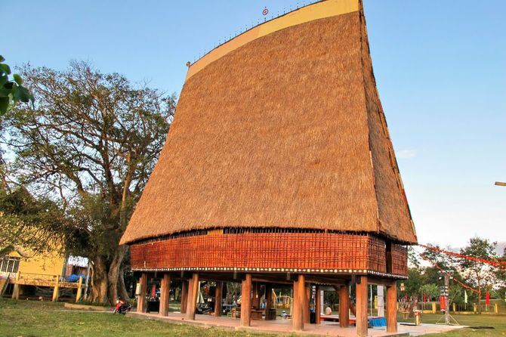
Dân tộc thiểu số
Ở
Tập trung trong các xóm, làng, bản ở chân núi, bên sườn đổi hoặc nơi đất thoải gần sông, suối,...
Kiểu nhà phố biến là nhà sàn.
Nhà sàn của người Mường
Nhà rông của người Ba-na

Slide 31
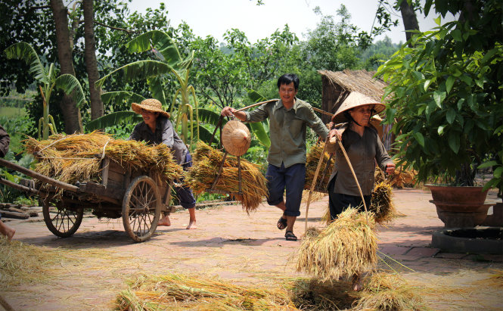
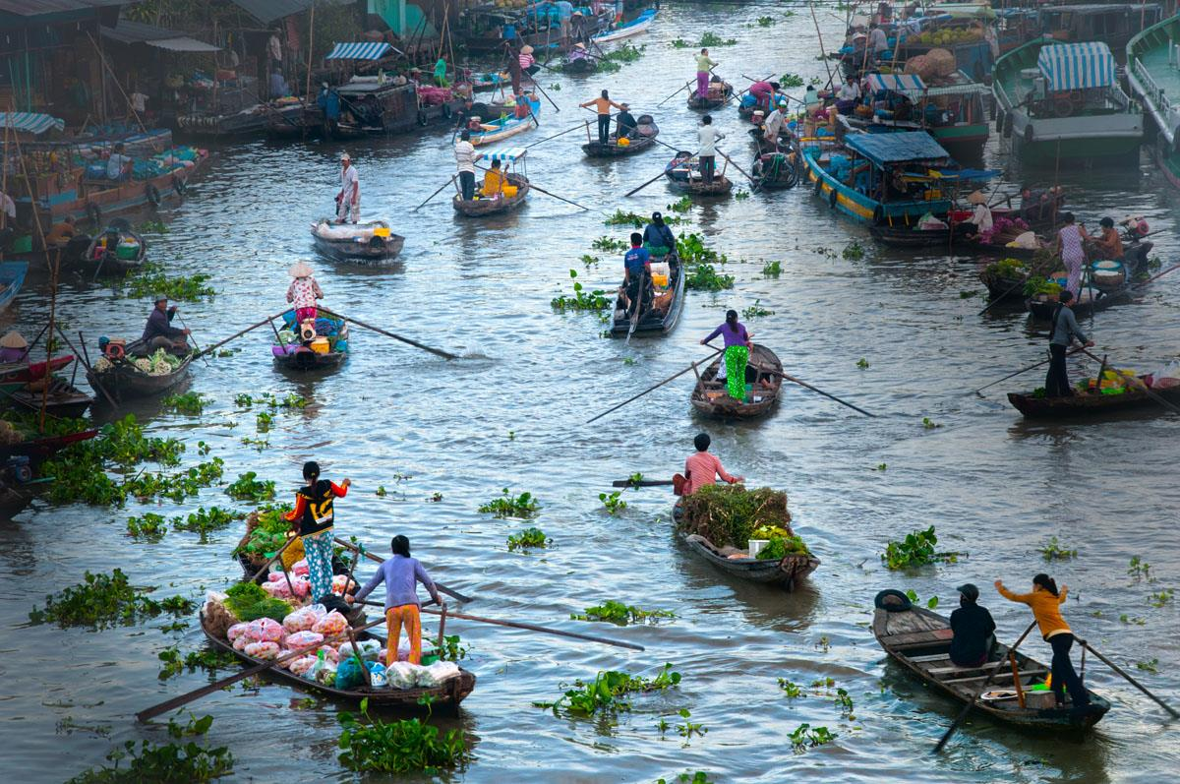
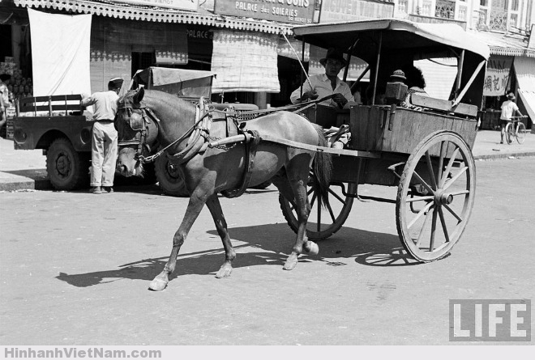
3.4. Đi lại, vận chuyển
Xưa
Đi bộ và vận chuyển bằng vai
Vận chuyển bằng thuyền, bè
Vận chuyển bằng xe ngựa

Slide 32
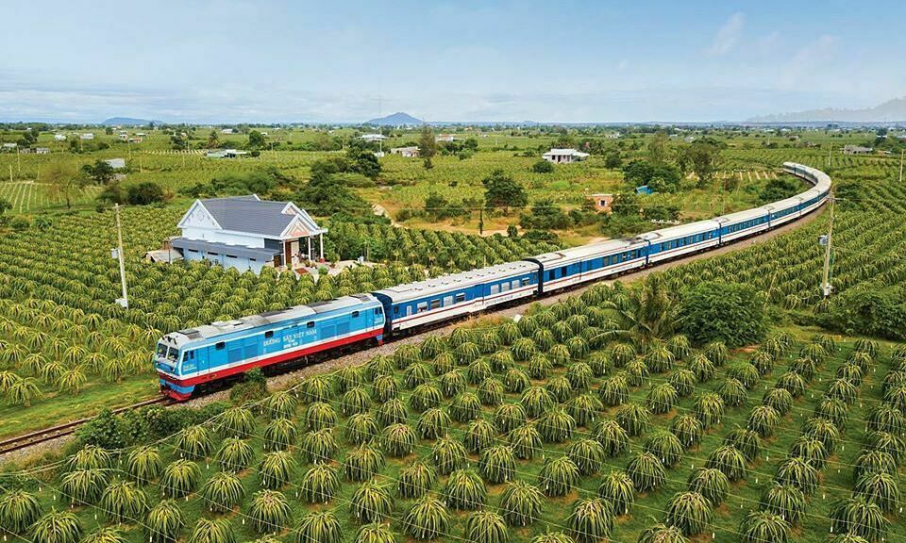
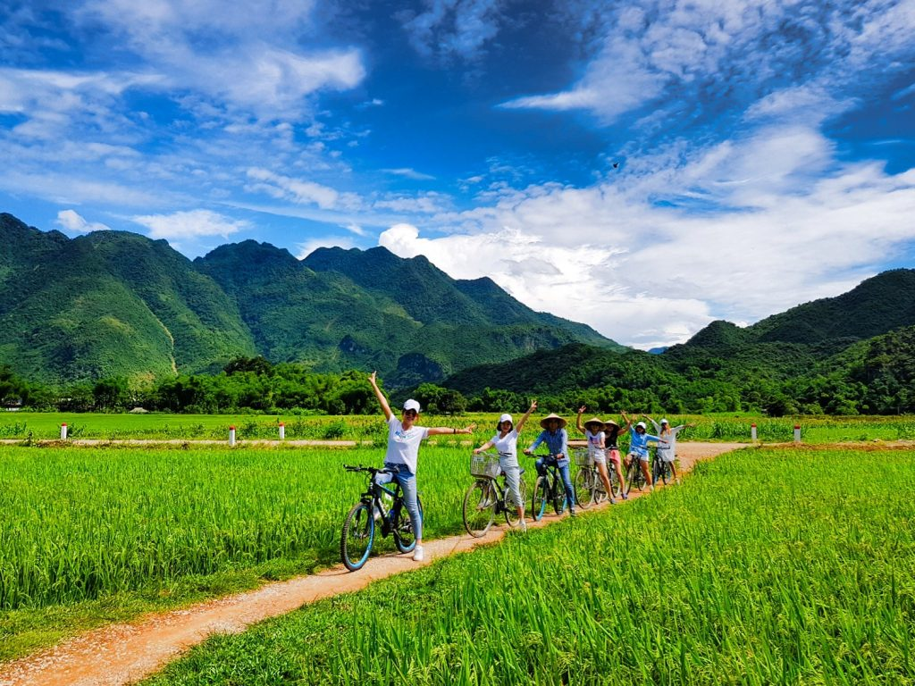
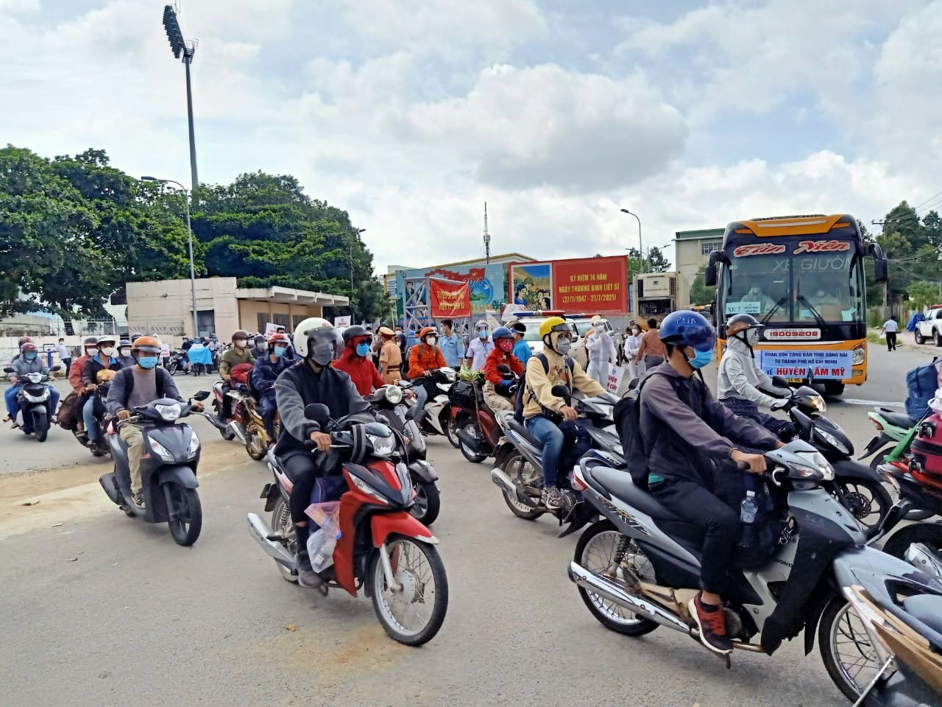
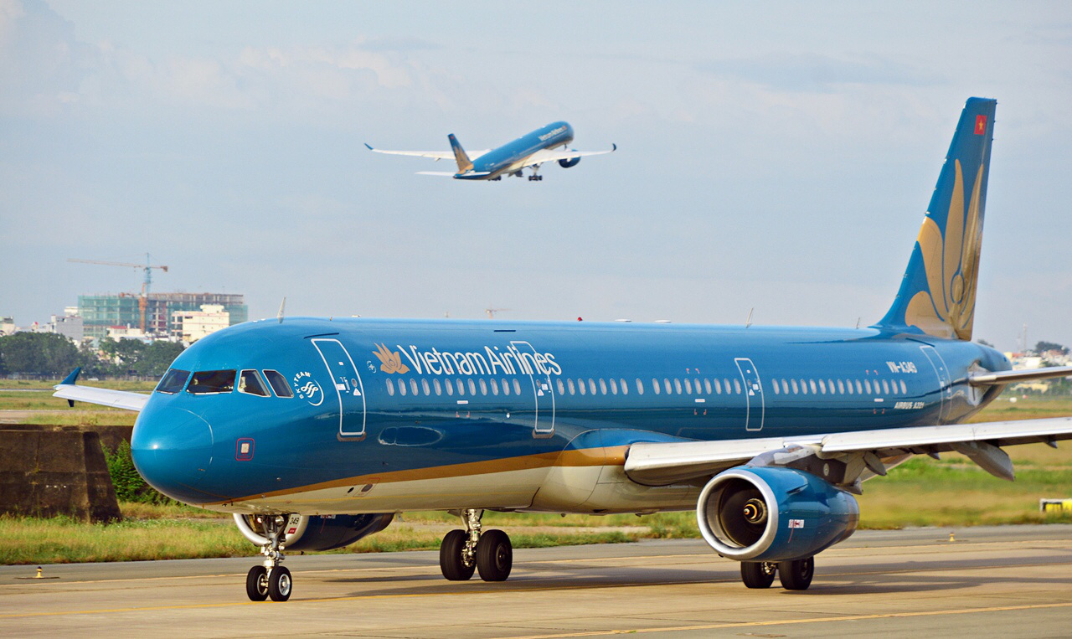
Nay
Di chuyển bằng tàu hỏa
Di chuyển bằng xe đạp
Di chuyển bằng xe máy
Di chuyển bằng máy bay

Slide 33
PHẦN 4
ĐỜI SỐNG TINH THẦN

Slide 34
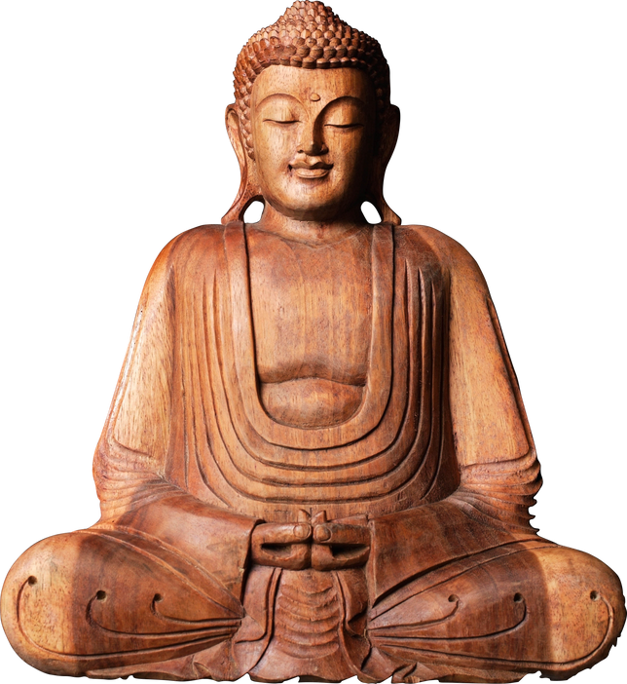
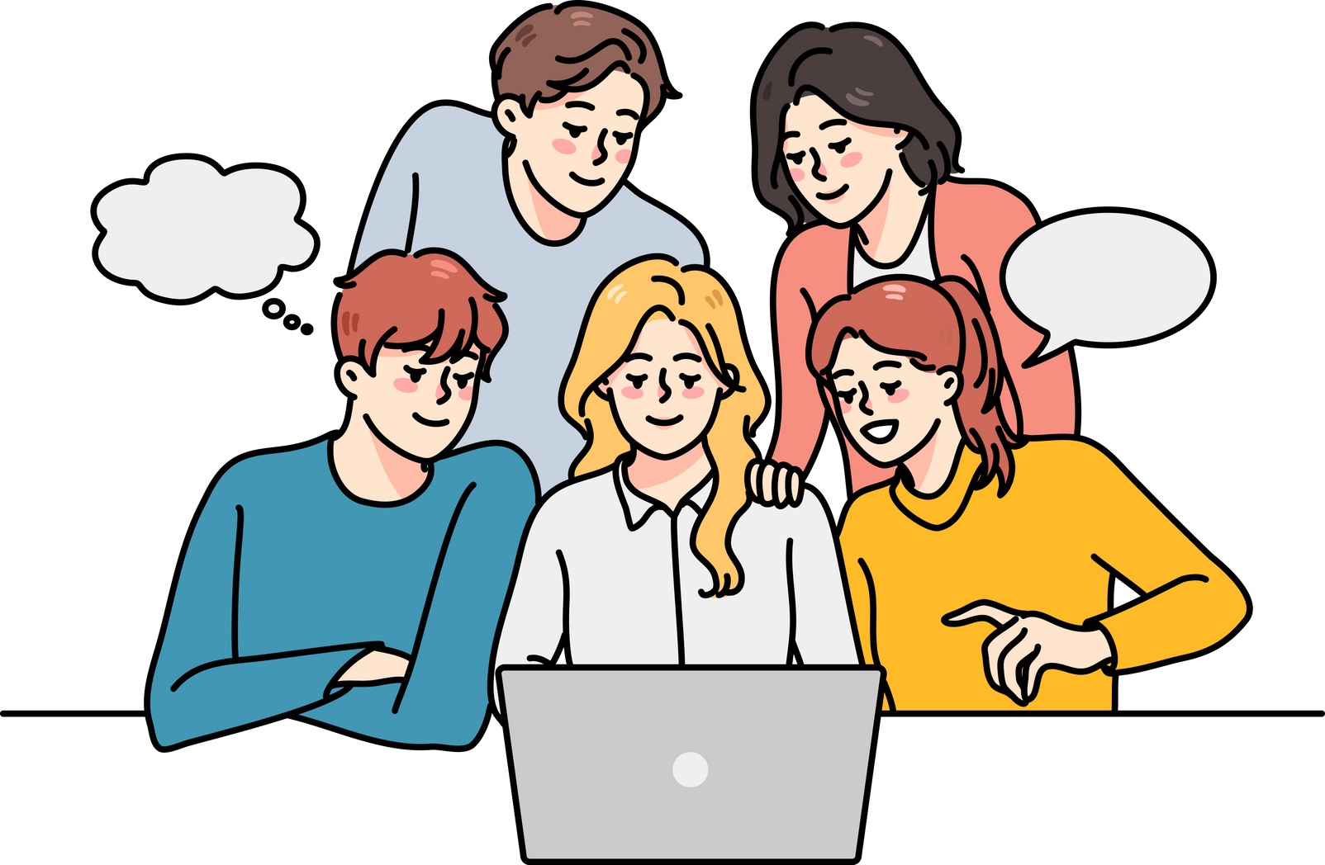
4.1. Tín ngưỡng, tôn giáo
Nhóm 1, 2: Tìm hiểu những nét chính về đời sống tinh thần của các dân tộc Việt Nam trên phương diện tín ngưỡng, tôn giáo.
Đọc thông tin, quan sát các hình từ 16.10 đến 16.3 và thực hiện nhiệm vụ:
Nhóm 3, 4: Tìm hiểu những nét chính về đời sống tinh thần của các dân tộc Việt Nam trên phương diện phong tục, tập quán, lễ hội.
Nhóm 5, 6: Tìm hiểu những nét chính về đời sống tinh thần của các dân tộc Việt Nam trên phương diện nghệ thuật.

Slide 35
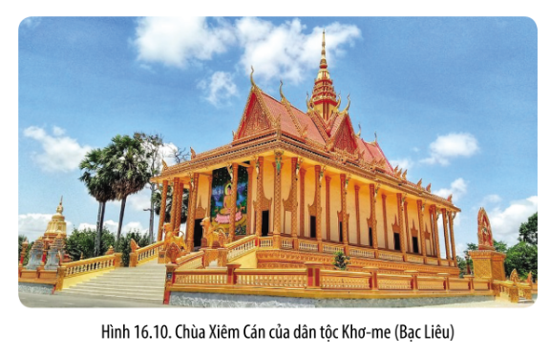
Tín ngưỡng
Người Kinh: Thờ cúng tổ tiên, thờ các vị thần tự nhiên, thờ người có công với cộng đồng, thờ Thành hoàng, thờ Mẫu, thờ tổ nghề.,...
Các dân tộc thiểu số: thờ nhiều vị thần tự nhiên theo thuyết “vạn vật hữu linh”, nhiều dân tộc thờ các vị thần nông nghiệp.

Slide 36
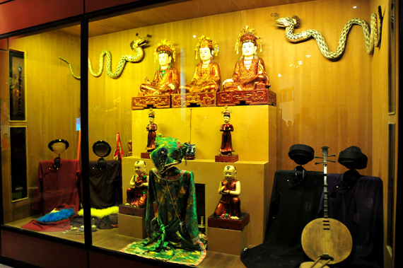
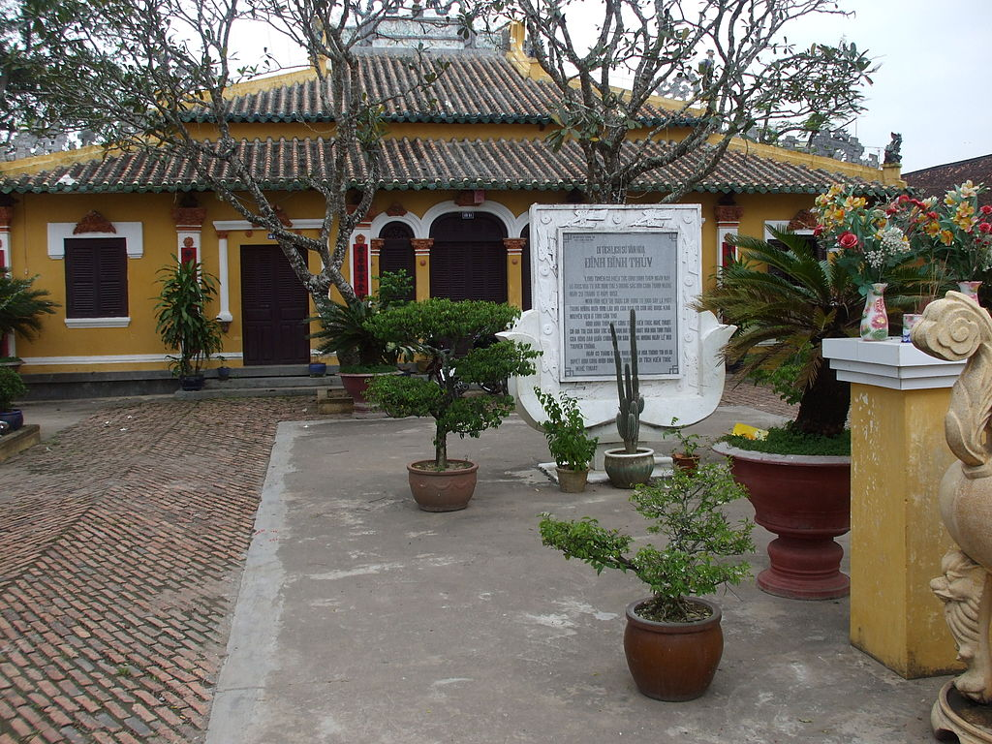
Không gian trưng bày các nhạc cụ, trang phục phục vụ lên đồng trong tín ngưỡng thờ mẫu của người Việt (Bảo tàng Dân tộc học)
Đình Bình Thủy thờ Thành hoàng làng, Cần Thơ.

Slide 37
Tôn giáo
Phật giáo: có vị trí quan trọng trong đời sống tinh thần của các dân tộc.
Chùa Bái Đính (Ninh Bình)
Chùa Yên Tử
(Quảng Ninh)
Chùa Thiên mụ (Linh mụ)
(Huế)

Slide 38
Tôn giáo
Hin-đu giáo:
Ảnh hưởng đến nhiều lĩnh vực của đời sống xã hội.
Phần lớn người dân dộc Chăm (Ninh Thuận và Bình Thuận) theo Hin-đu giáo.
Tháp Po Nagar (tháp Bà) thờ thần Ganesa
(Vương quốc Chăm-pa xưa)

Slide 39
Tôn giáo
Công giáo: một trong những tôn giáo phổ biến trong cộng đồng các dân tộc Việt Nam.
Cộng đồng Công giáo ở Việt Nam
Chủ tịch nước Nguyễn Xuân Phúc và các lãnh đạo Ủy ban Đoàn kết Công giáo Việt Nam

Slide 40
Thánh đường Hồi giáo ở An Giang
Nhà thờ Đức Bà ở thành phố Hồ Chí Minh

Slide 41
Đại lễ Phật đản năm 2019 tại chùa Tam Chúc (Hà Nam)
Lễ Giáng sinh tại nhà thờ lớn tại Hà Nội

Slide 42
4.2. Phong tục, tập quán, lễ hội
Phong tục, tập quán truyền thống
Tục ăn trầu, nhuộm răng, xăm mình,...
Trong cưới xin: nghi lễ truyền thống thường trải qua các bước cơ bản.
Tổ chức tang ma trang nghiêm, gồm nhiều nghi thức.
Nhuộm răng
Ăn trầu
Cưới hỏi

Slide 43
4.2. Phong tục, tập quán, lễ hội
Lễ hội
Tết Nguyên đán là tết lớn nhất trong năm.
Các ngày lễ truyền thống khác: Răm tháng Giêng, tết Thanh minh, tết Đoan Ngọ, tết Trung thu,...
Là một nét văn hoá đặc sắc của cộng đồng các dân tộc Việt Nam, gồm các lễ hội nông nghiệp, tôn giáo, hoặc gắn với đời sống sinh hoạt cộng đồng.

Slide 44
Lễ hội chùa Hương (Hà Nội)
Lễ hội chùa Bái Đính (Ninh Bình)

Slide 45
Lễ hội
Người Kinh: diễn ra nhiều trò chơi dân gian
Thi nấu cơm
Cờ người
Kéo co
Đấu vật

Slide 46
Các tộc người thiêu số ở Tây Bắc: lễ hội cầu mưa, lễ hội cầu an ở bản, lễ hội hát múa giao duyên....
Lễ hội cầu mưa của dân tộc Thái
(Sơn La)
Lễ hội cầu an bản Mường

Slide 47
Các dân tộc ở Nam Bộ
Lễ hội Ok Om Bok của người Khơ-me
Lễ hội Ka-tê của người Chăm

Slide 48
Các em hãy theo dõi video về lễ hội chùa Bái Đính

Slide 49
Các em hãy theo dõi video về lễ hội Katê của người Chăm ở Ninh Thuận

Slide 50
4.3. Nghệ thuật
Nghệ thuật biểu diễn
Đờn ca tài tử
Múa rối nước
Hát quan họ

Slide 51
4.3. Nghệ thuật
Làn điệu, điệu múa và nhạc cụ
Vùng Tây Bắc: ưa thích các làn điệu dân ca, múa, xoè; thối các loại khèn, sáo, sử dụng trống và các bộ gõ bằng tre, nứa tự tạo.
Nam Bộ: bộ gõ (trống, chiêng,...), bộ dây (đàn) và bộ hơi (kèn, tù và),...
Đàn T’rưng
Cồng chiêng

Slide 52
LUYỆN TẬP
Hoàn thành phiếu bài tập trắc nghiệm

Slide 53
Câu 1. Năm dân tộc có số dân đông nhất ở Việt Nam xếp lần lượt từ cao xuống thấp là:
A. Kinh, Tày, Thái, Khơ-me, H’mông.
B. Kinh, Tày, Thái, Mường, H’mông.
C. Kinh, Tày, Thái, Mường, Nùng.
D. Kinh, Tày, Nùng, Mường, H’mông.

Slide 54
Câu 2. Năm dân tộc có số dân ít nhất ở Việt Nam xếp lần lượt từ thấp lên cao là:
A. Ơ Ðu, Brâu, Rơ Măm, Pu Péo, Sĩ La.
B. Ơ Đu, Brâu, Rơ Măm, Ngái, Sĩ La.
C. Ơ Đu, Brâu, Rơ Măm, Pu Péo, Công.
D. Ơ Đu, Brâu, Ngái, Pu Péo, Sĩ La.

Slide 55
Câu 3. Ngữ hệ là gì?
Là ngôn ngữ chính của một nhóm các dân tộc.
B. Là một nhóm các dân tộc nói chung một ngôn ngữ.
C. Là một nhóm các ngôn ngữ có cũng nguồn gốc với nhau.
D. Là ngôn ngữ riêng của một dân tộc.

Slide 56
Câu 4. Nhóm ngữ hệ Nam Á gồm những nhóm ngôn ngữ nào sau đây?
B. Việt - Mường và Mã Lai - Đa Đảo.
Tày - Thái và Môn - Khơ-me
C. Việt - Mường
và Môn - Khơ-me.
D. Việt – Mường và Tày - Thái.

Slide 57
Câu 5. Nhóm ngôn ngữ Mã Lai - Đa Đảo thuộc ngữ hệ nào sau đây?
B. Mông - Dao
Nam Á
C. Nam Đảo
D. Hán - Tạng

Slide 58
Câu 6. Cồng chiêng là loại nhạc khi của các dân tộc thuộc khu vực nào sau đây?
Tây Nguyên
B. Tây Bắc
C. Đông Bắc
D. Nam Trung Bộ

Slide 59
VẬN DỤNG
Sưu tầm tư liệu, giới thiệu về đời sống vật chất và tinh thần của một hoặc một số dân tộc trong cộng đồng các dân tộc Việt Nam.
Gợi ý: dân tộc Thái, H’mông, Chăm, Khơ – me,...

Slide 60
HƯỚNG DẪN VỀ NHÀ
1
2
3
Ôn lại kiến thức đã học
Hoàn thành các bài tập phần Luyện tập, Vận dụng và các bài tập trong SBT (Tr.45 – 47)
Đọc và tìm hiểu trước Bài 17. Khối đại đoàn kết dân tộc trong lịch sử Việt Nam.

Slide 61
BÀI HỌC KẾT THÚC!
CẢM ƠN CÁC EM
ĐÃ LẮNG NGHE!

